Slide 1
75 Jahre Freiwillige Feuerwehr Röcke & Evesen
Geschichte in Bildern

Slide 2
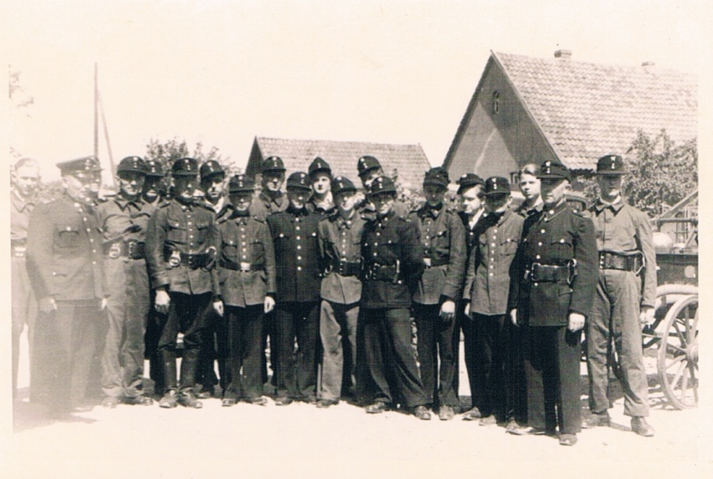
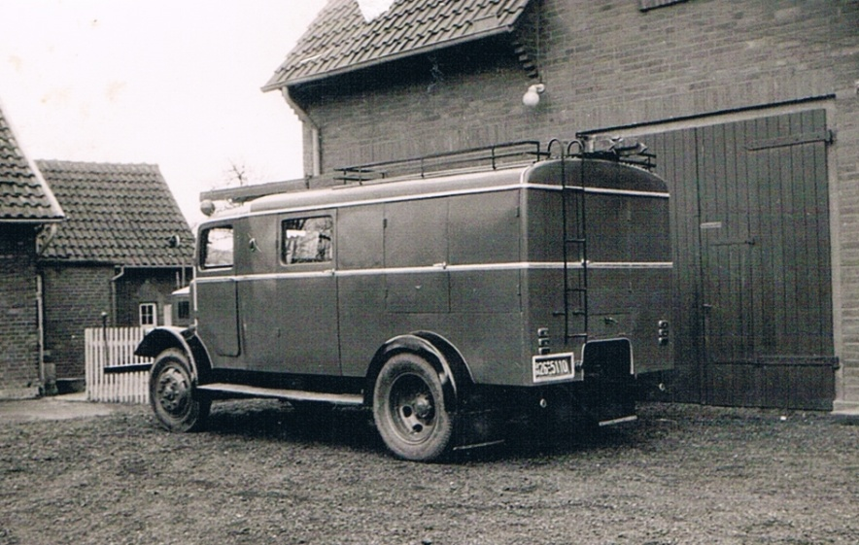
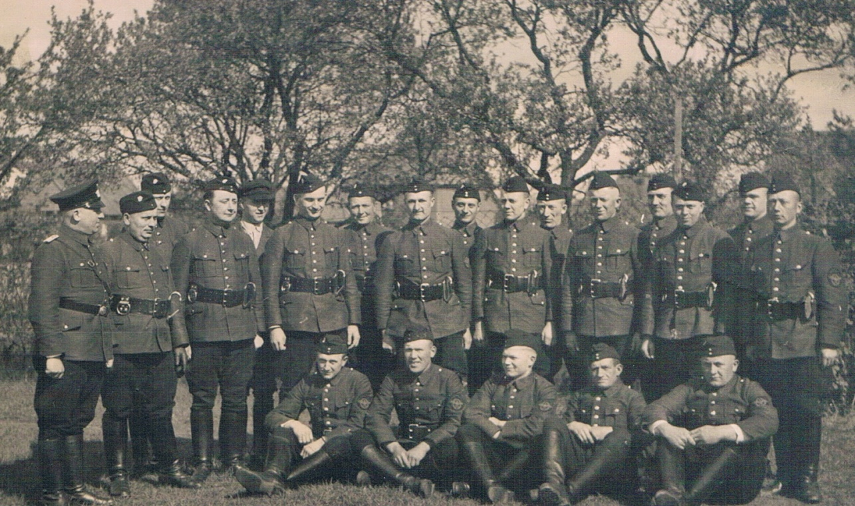
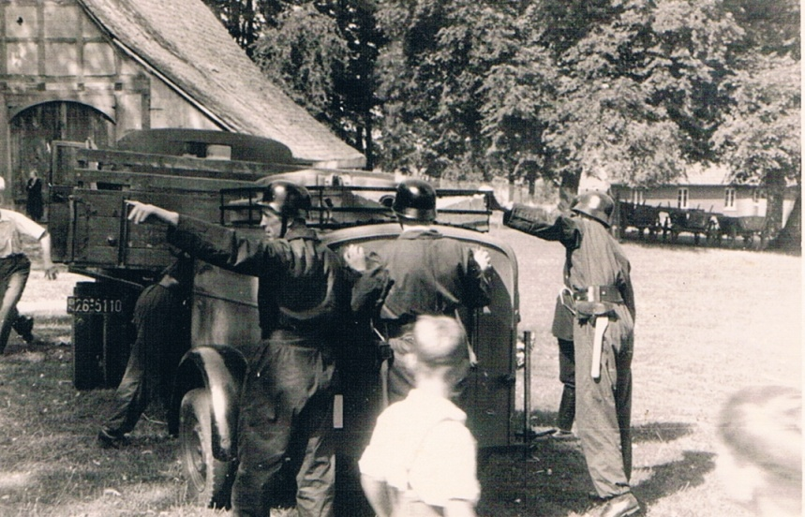
1938

Slide 3
25 Jahre Freiwillige Feuerwehr Röcke & Evesen

Slide 4
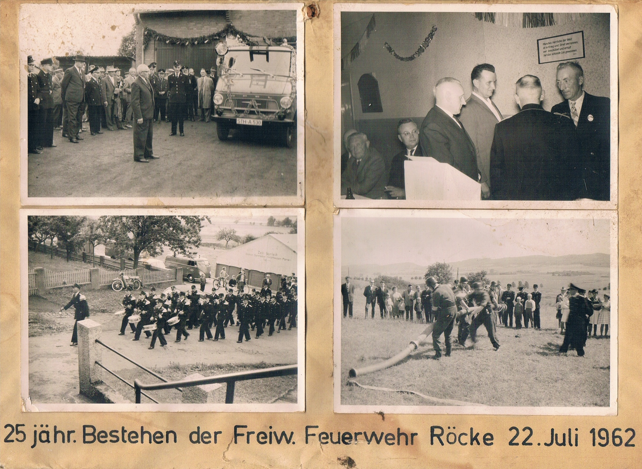

Slide 5
"Gott zur Ehr, dem nächsten zur Wehr"
Der heilige St. Florian, unser Schutzpatron
Im römischem Reich, in der Provinz Noricum, dem heutigen Gebiet Oberösterreich,
lebte zur Zeit der Christenverfolgung unter Kaiser Diocletian der pensionierte Oberst
der zweiten römischen Legion Florianus.
Wegen seines mutigen Eintretens für christliche Soldaten wurde der in Cetium, (heute
Zeiselmauer) geborene Soldat vom Stadthalter Aquilinus in Lauriacum (Lorch)
verhaftet, bis zur Bewusstlosigkeit gefoltert und schließlich am 04.Mai 304 mit einem
Mühlstein um den Hals in die Enns gestürzt.
An dieser Stelle wurde später das Augustiner-Chorherrnstift Sankt Florian errichtet.
Dem Stift ist seit dem 20.05.1984 ein "Historisches Zeughaus" angegliedert (Feuerwehr Museum). Es wurde vom Stiftsbaumeister und Kustus August Schickelberger
aufgebaut.)
Wegen seiner aufopfernden Hilfsbereitschaft wurde der später heilig gesprochene
Florian zum Schutzpatron der Feuerwehren in der ganzen Welt. Die Feuerwehren
benutzen seinen Namen auch als Funkrufnamen.

Slide 6
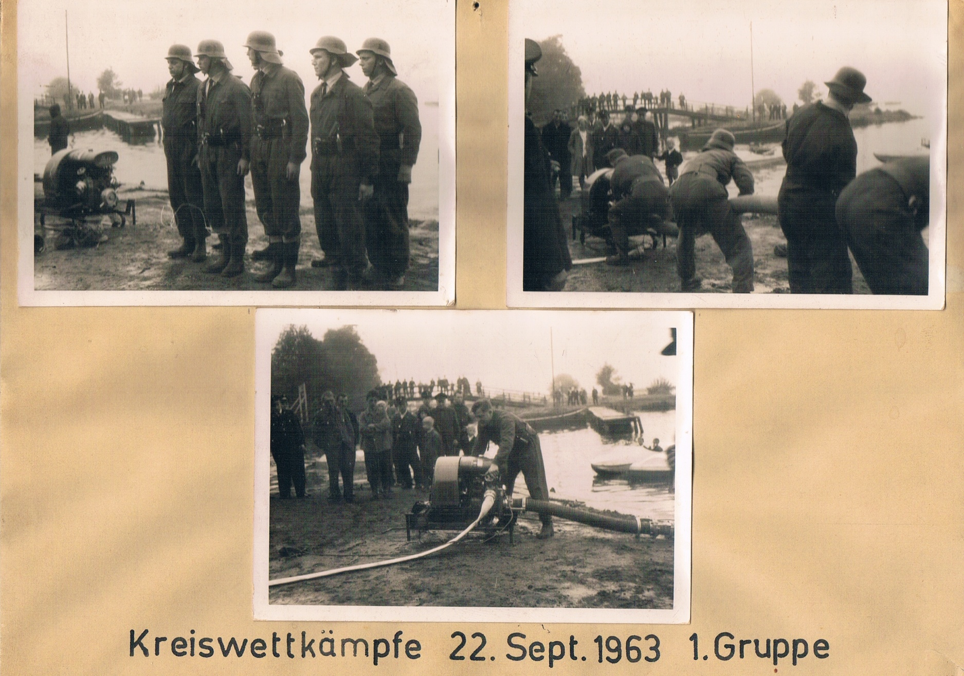

Slide 7
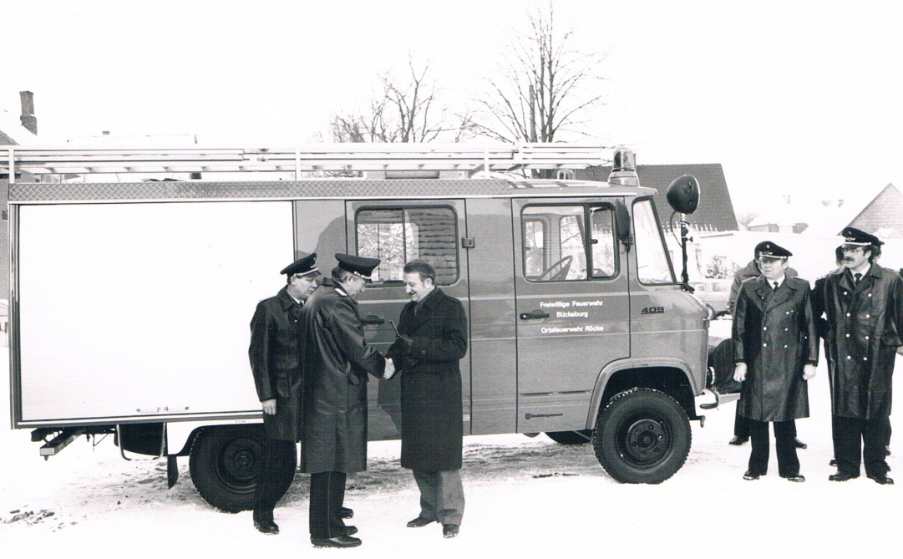
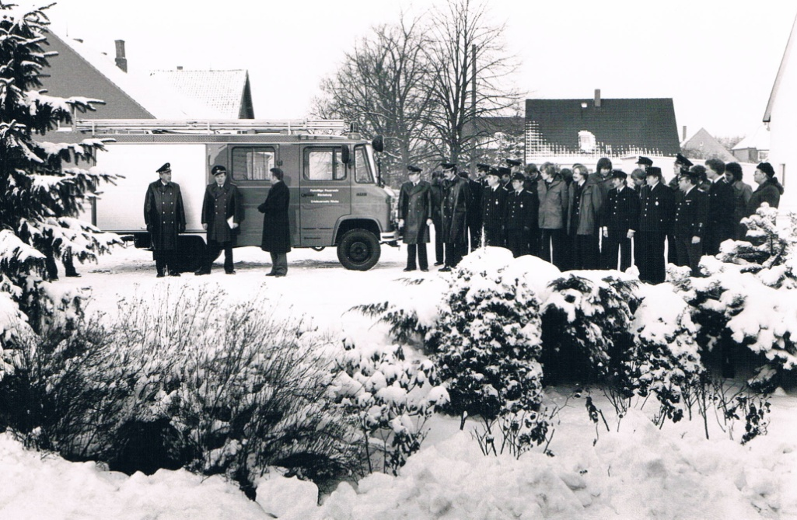
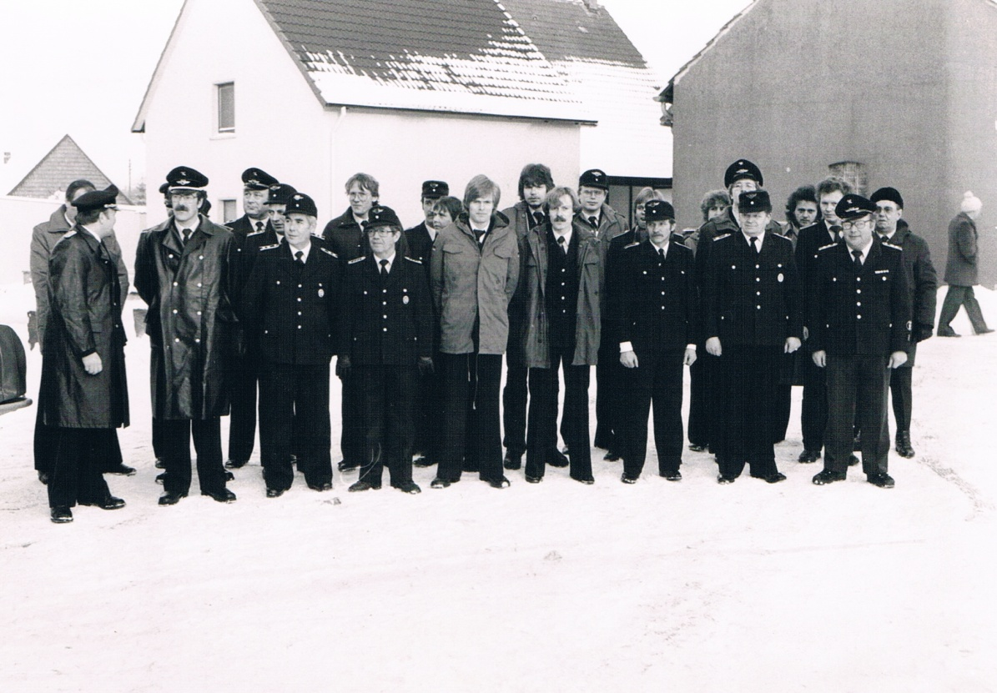
LF8 Übergabe
1981

Slide 8
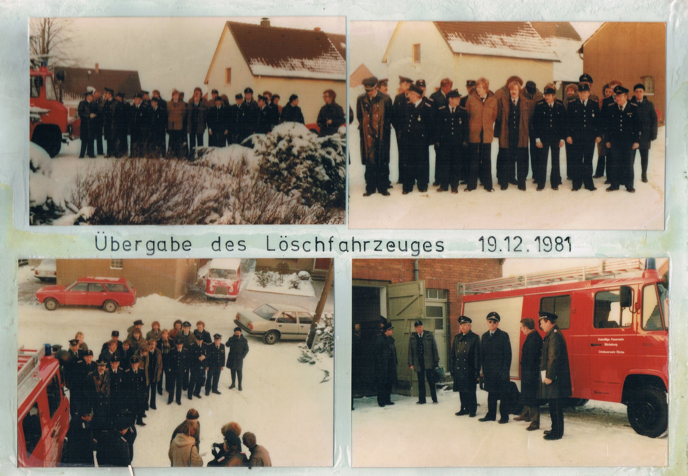

Slide 9
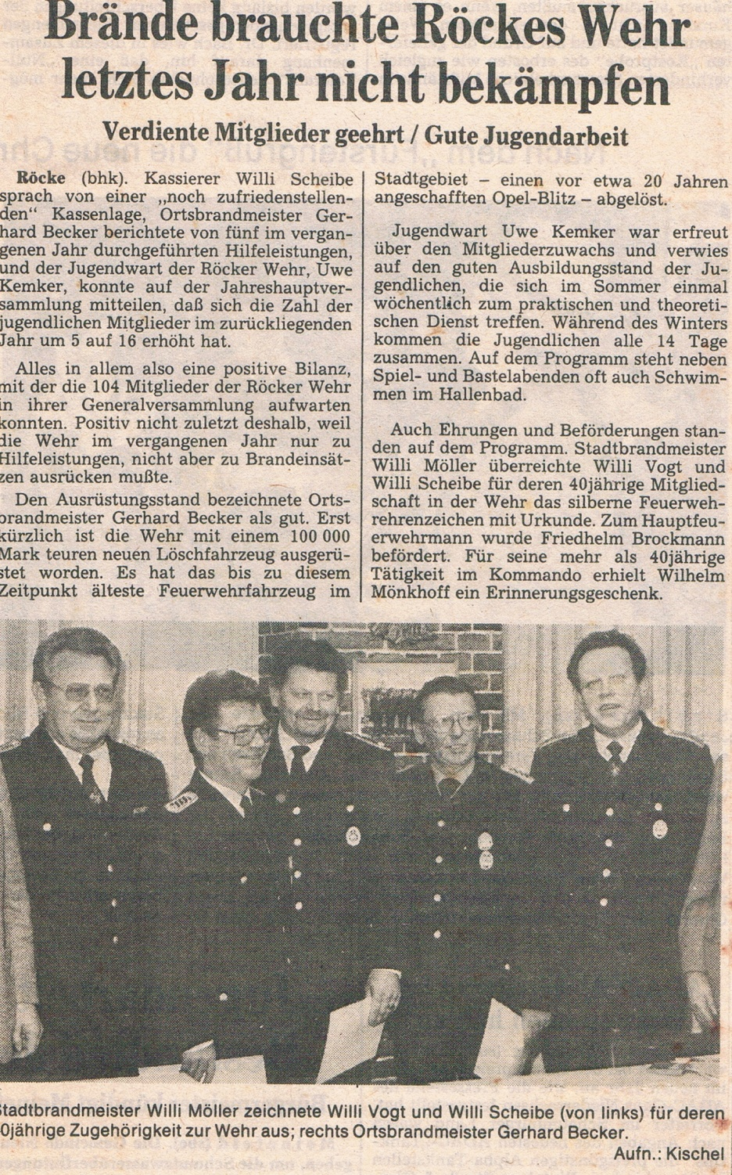
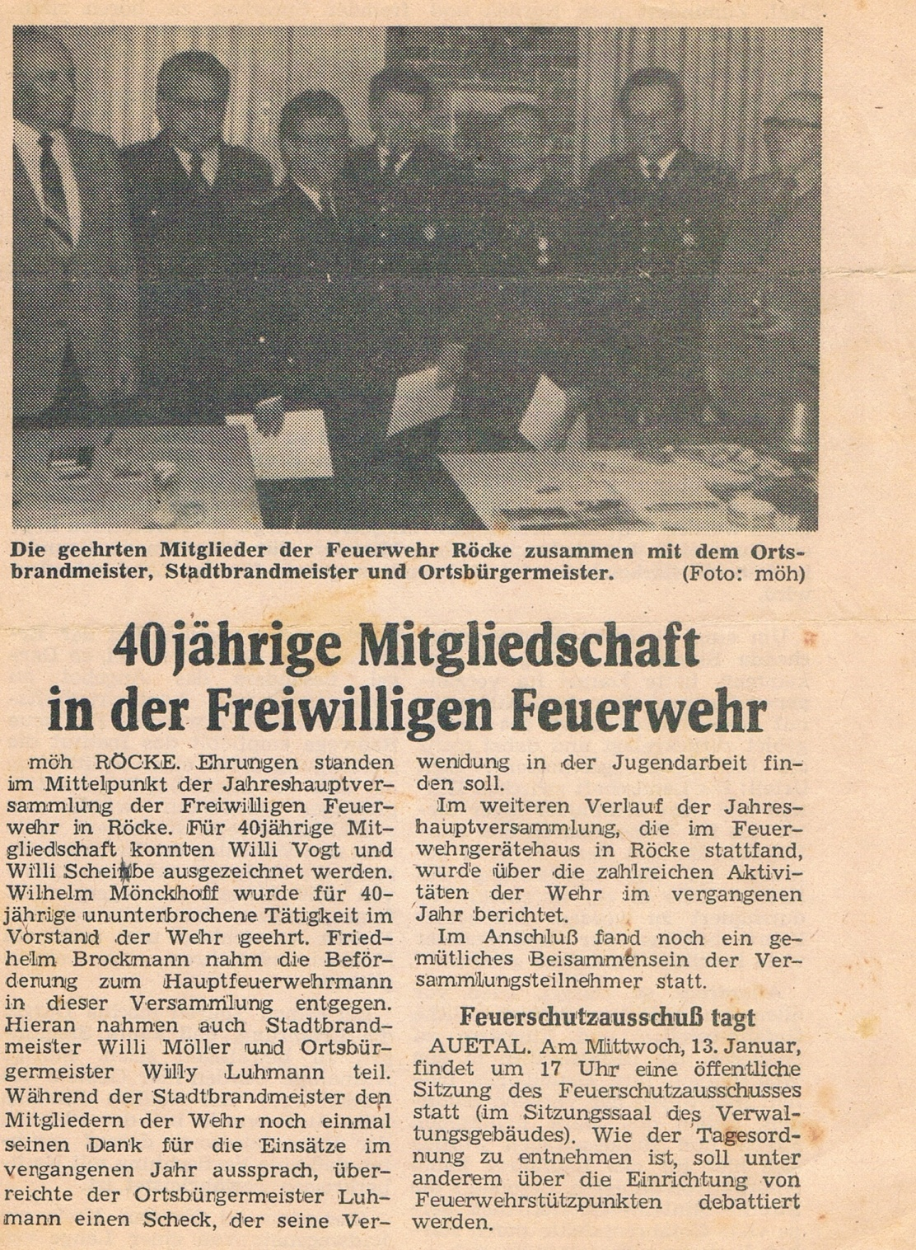

Slide 10
